Slide 1
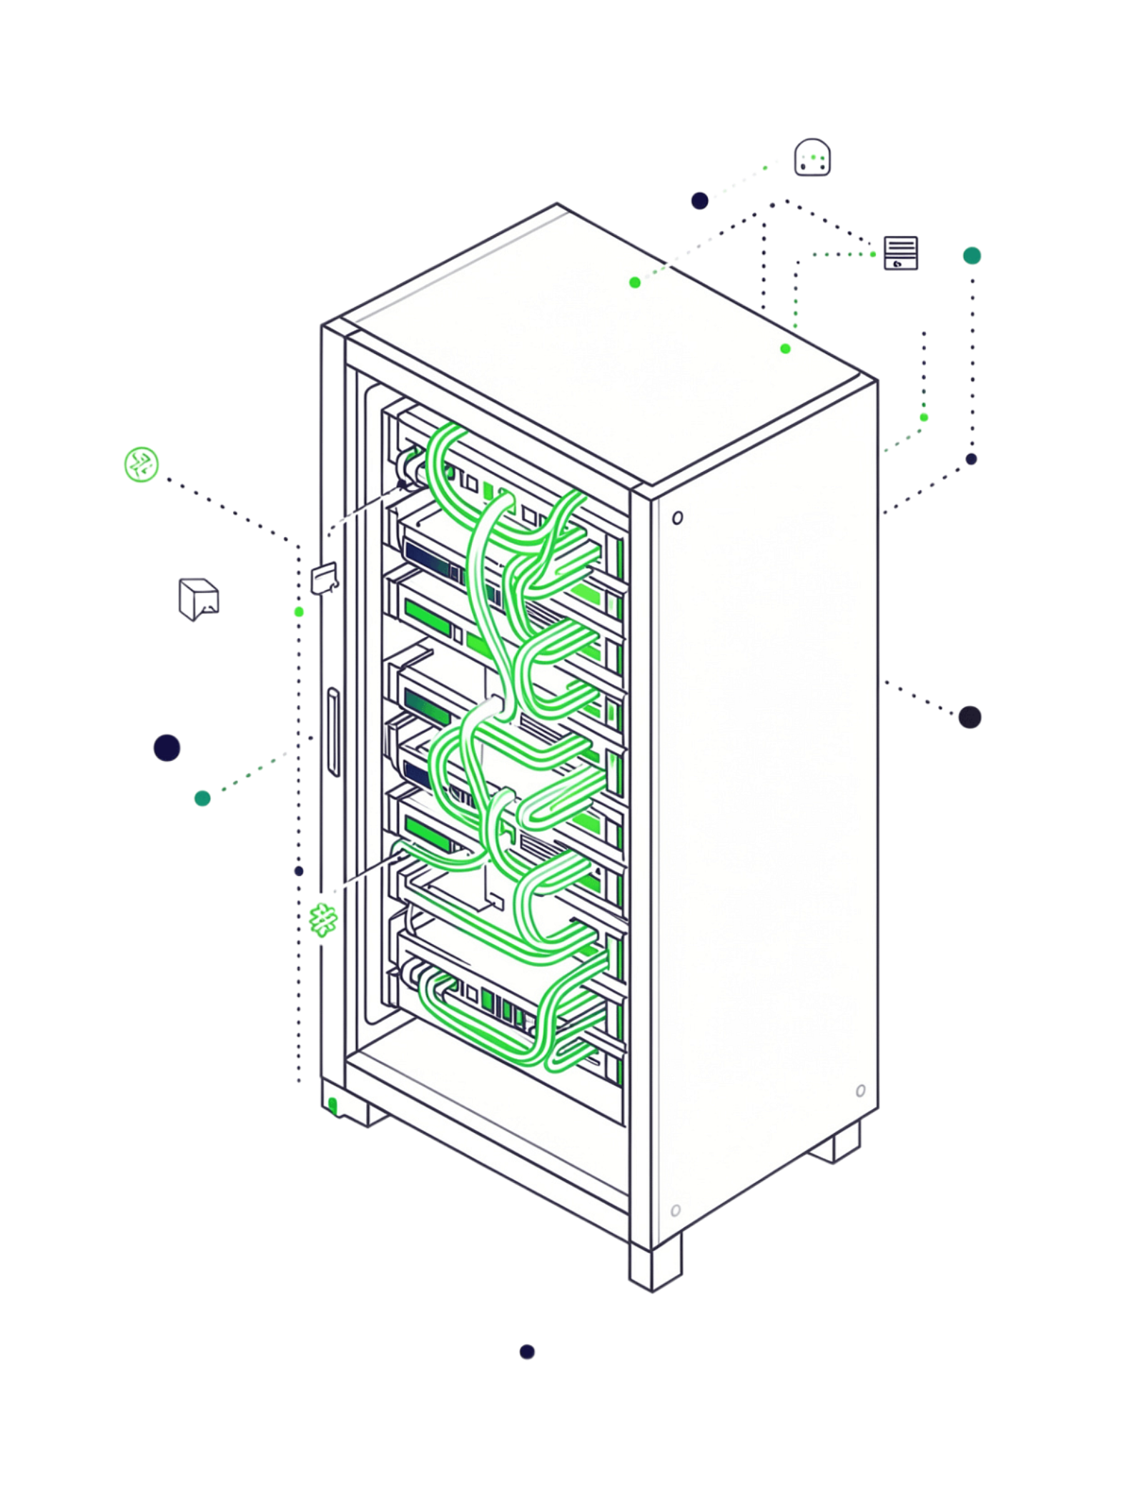
Фундамент производительности: Linux и PostgreSQL
PostgreSQL работает внутри операционной системы, которая управляет процессорным временем, памятью и доступом к хранилищу. Каждое решение на уровне ядра напрямую влияет на скорость запросов и надёжность данных.
Процессор
Планировщик и cgroups
Память
Политики выделения и OOM
Хранилище
Файловые системы и WAL
Ввод-вывод
Блочная подсистема и blk-mq

Slide 2
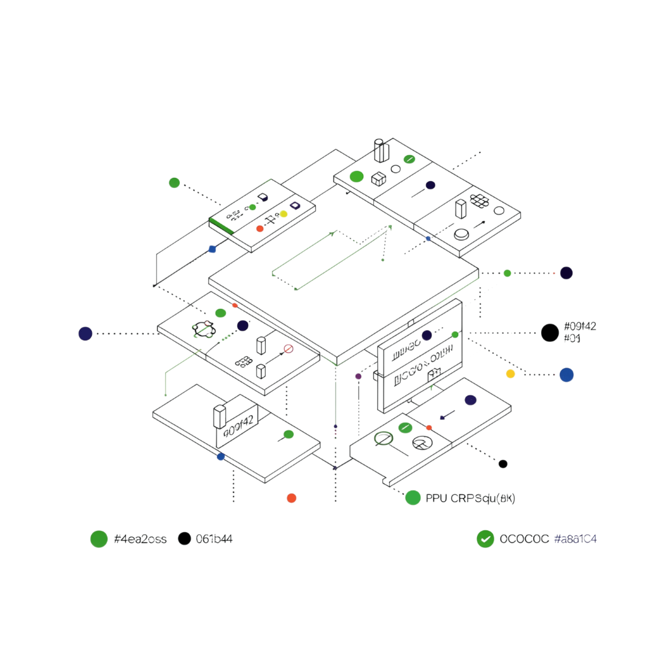

Распределение процессорного времени
Планировщик и cgroups
Планировщик Linux распределяет вычислительные ресурсы между процессами PostgreSQL и остальными приложениями. В контейнеризованных и виртуализованных окружениях cgroups устанавливают процессорные квоты и ограничивают доступ к ресурсам.
CPU Throttling
Когда процесс исчерпывает выделенный бюджет, наступает CPU throttling. Время ответа базы данных растёт — даже при наличии свободных ядер на хосте. Это одна из наиболее коварных причин деградации производительности в облачных окружениях.
Throttling незаметен в метриках загрузки CPU, но хорошо виден в метриках задержки запросов.

Slide 3
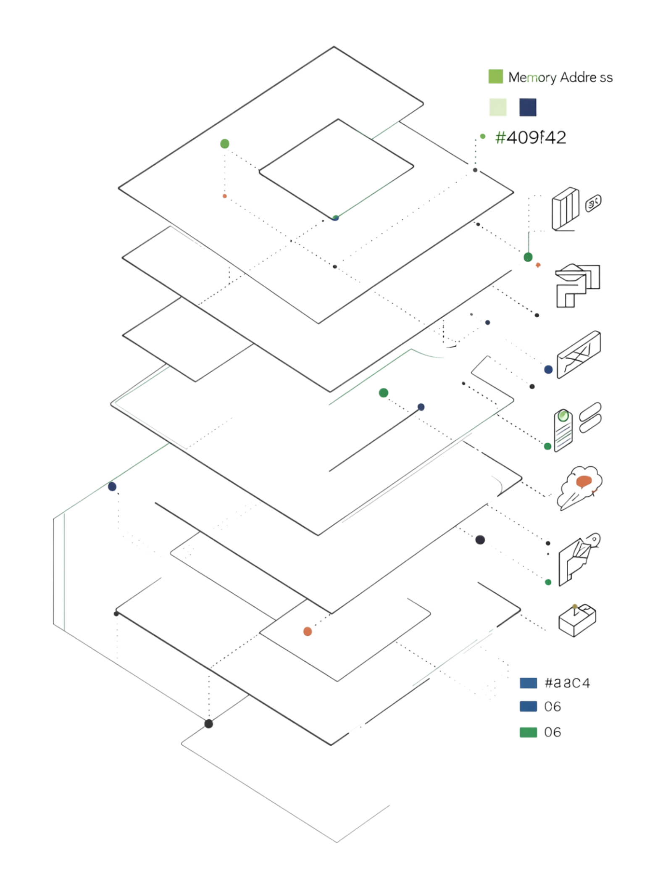
Виртуальная память и политики выделения
vm.overcommit_memory
vm.swappiness
Linux предоставляет каждому процессу собственное виртуальное адресное пространство. Выделение виртуальной памяти не гарантирует немедленного предоставления физической RAM — это определяется политикой vm.overcommit_memory. Ядро может «обещать» больше памяти, чем физически доступно.
Параметр vm.swappiness управляет предпочтением ядра при вытеснении страниц в swap. Для PostgreSQL активное использование swap критично: оно вызывает значительные задержки операций и резко снижает пропускную способность базы данных.

Slide 4
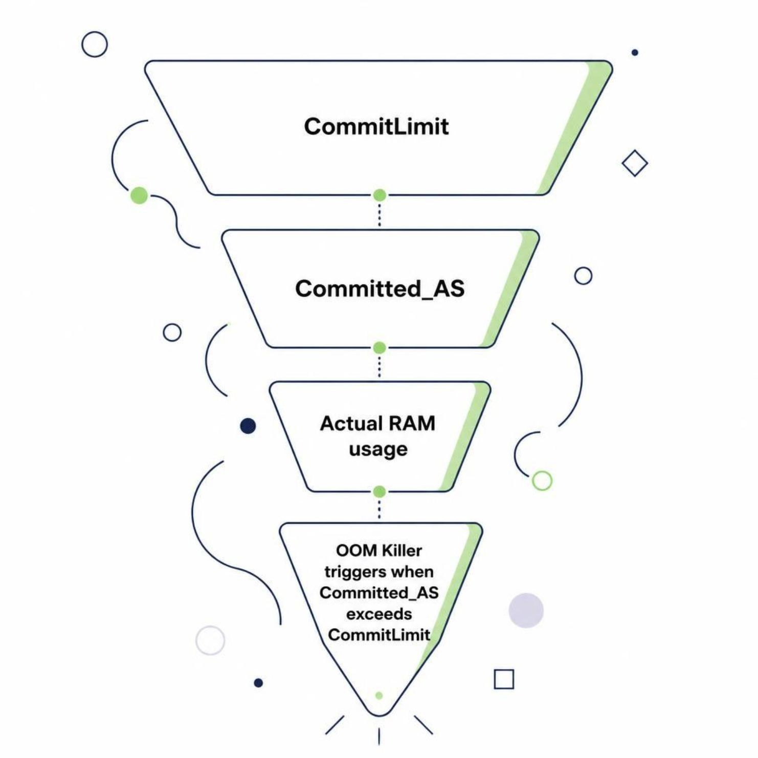

Контроль памяти и механизм OOM
Linux отслеживает не только фактическое потребление памяти, но и обязательства перед процессами через показатели CommitLimit и Committed_AS. Эти значения могут существенно отличаться от реального использования RAM.
При нехватке памяти включается Out-of-Memory Killer — механизм принудительного завершения процессов. Для PostgreSQL это особенно опасно: потеря критического процесса приводит к аварийному перезапуску всего экземпляра.
OOM Killer не предупреждает — он действует мгновенно. Настройка oom_score_adj позволяет снизить приоритет завершения для процессов PostgreSQL.

Slide 5
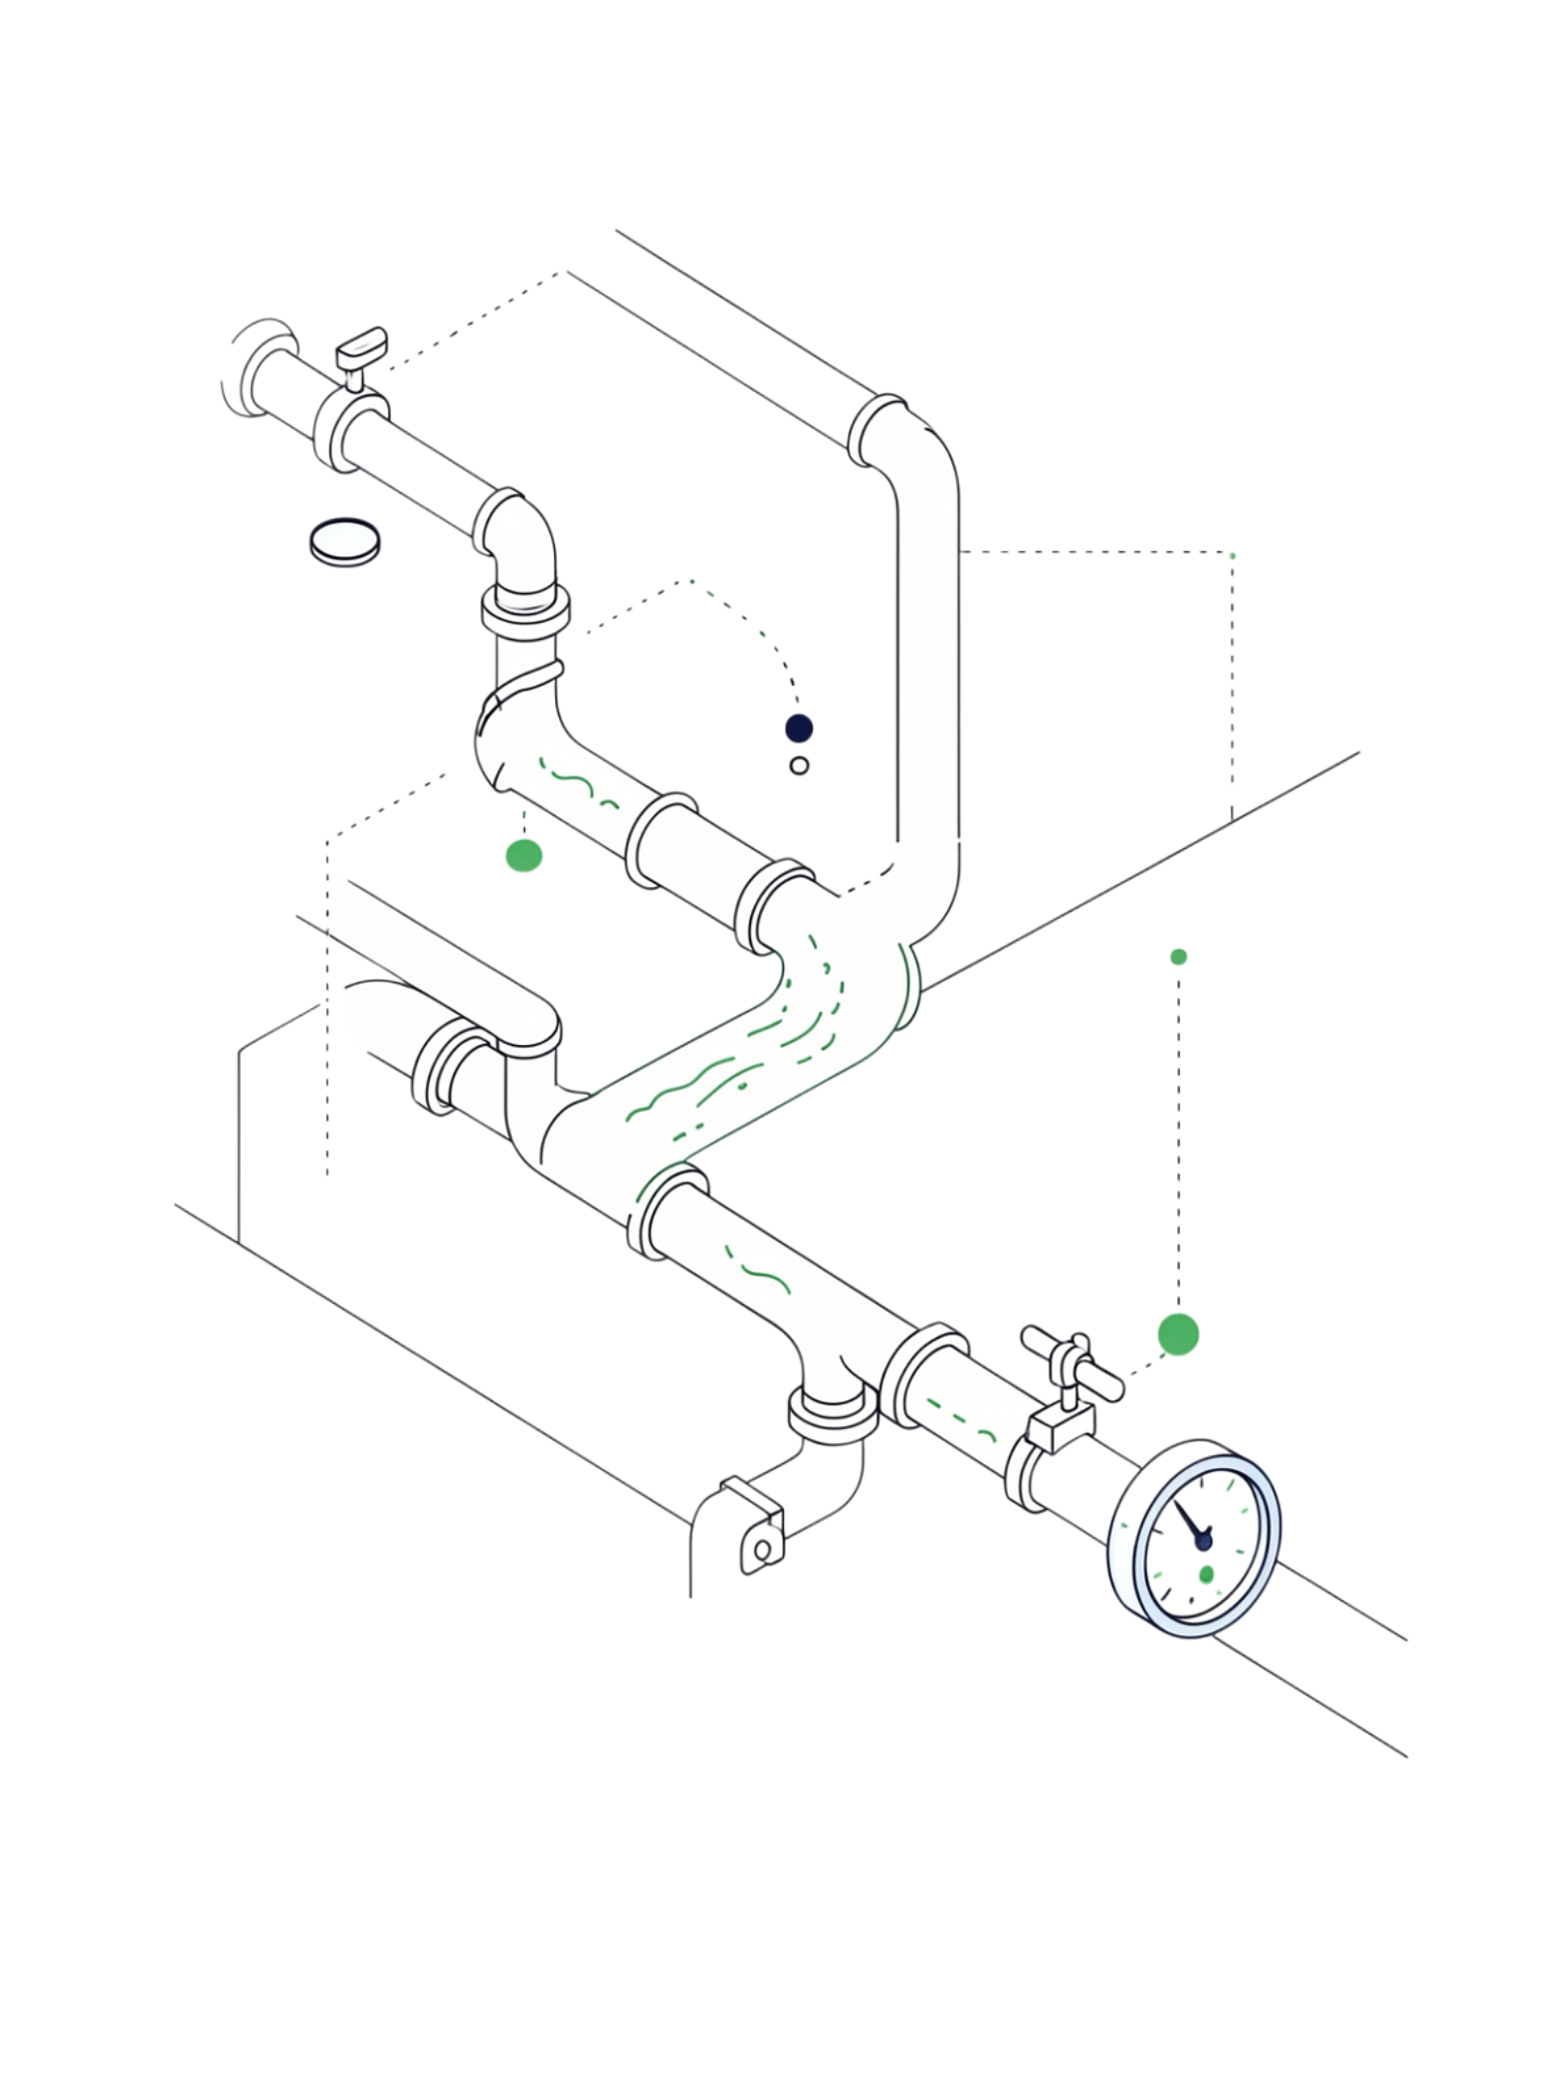
Грязные страницы и буферизация
Как работает буферизация
Риск накопления
Если скорость появления изменений превышает пропускную способность накопителя, объём ожидающих записи страниц растёт. Это вызывает дополнительные задержки — PostgreSQL вынужден ждать, пока ядро освободит буферы для новых операций записи.
Изменения в памяти хранятся в виде грязных страниц до момента записи на диск. Linux управляет этим процессом через пороговые параметры: vm.dirty_background_bytes запускает фоновую запись, а vm.dirty_bytes ограничивает накопление новых изменений.

Slide 6


Большие страницы памяти
Зачем нужны Huge Pages
При работе с большими объёмами RAM обычные страницы памяти создают значительные накладные расходы на преобразование адресов через таблицы TLB. Huge Pages сокращают количество записей в TLB и снижают нагрузку на процессор.
Явные vs. Transparent
Linux поддерживает два подхода: явные Huge Pages, которые резервируются заранее для PostgreSQL, и Transparent Huge Pages (THP), применяемые ядром автоматически. Для PostgreSQL явные Huge Pages предпочтительнее — THP может вызывать непредсказуемые задержки из-за фоновой дефрагментации памяти.
Параметр huge_pages = on в postgresql.conf активирует использование явных Huge Pages.

Slide 7
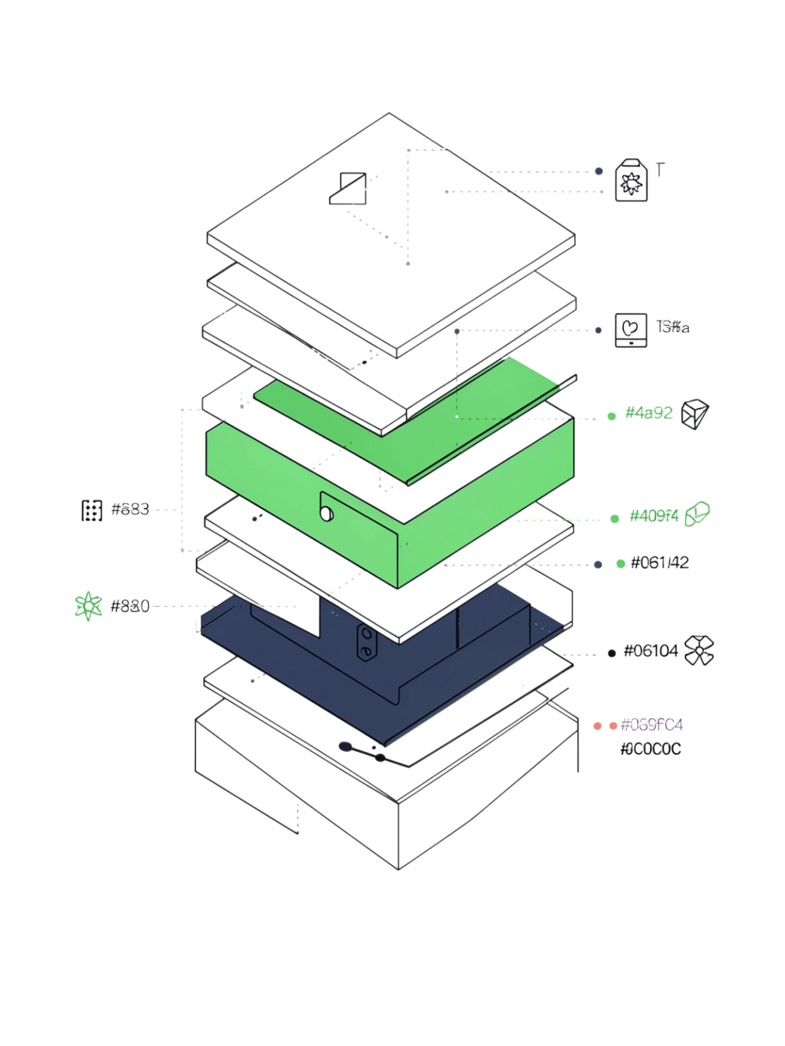
Файловые системы и надёжность
Ext4 и режим data=ordered
Ext4 с режимом data=ordered гарантирует, что метаданные записываются только после данных. Это обеспечивает базовый уровень согласованности файловой системы при сбоях питания.
Журналирование ≠ WAL
Журналирование файловой системы и WAL PostgreSQL работают на разных уровнях и решают разные задачи. Одно не заменяет другое — оба механизма необходимы для полной надёжности.
Весь стек имеет значение
Надёжность определяется согласованной работой всей цепочки: база данных → файловая система → контроллер → накопитель. Слабое звено в любом месте нивелирует гарантии остальных уровней.

Slide 8

Синхронизация и гарантии WAL
Ключевые параметры
PostgreSQL использует три параметра для обеспечения сохранности данных: fsync требует физической записи на устойчивое хранилище, full_page_writes защищает от частичных записей страниц, а wal_sync_method выбирает системный вызов для синхронизации.
Запись vs. Синхронизация
Запись в кеш ОС
Синхронность на диск (fsync)
Подтверждение коммита
Обычная запись может завершиться в кеше операционной системы — данные ещё не на диске. Синхронизация требует физической записи на устойчивое хранилище. Задержка фиксации транзакций зависит от поведения всего стека хранения, а не только от скорости диска.

Slide 9
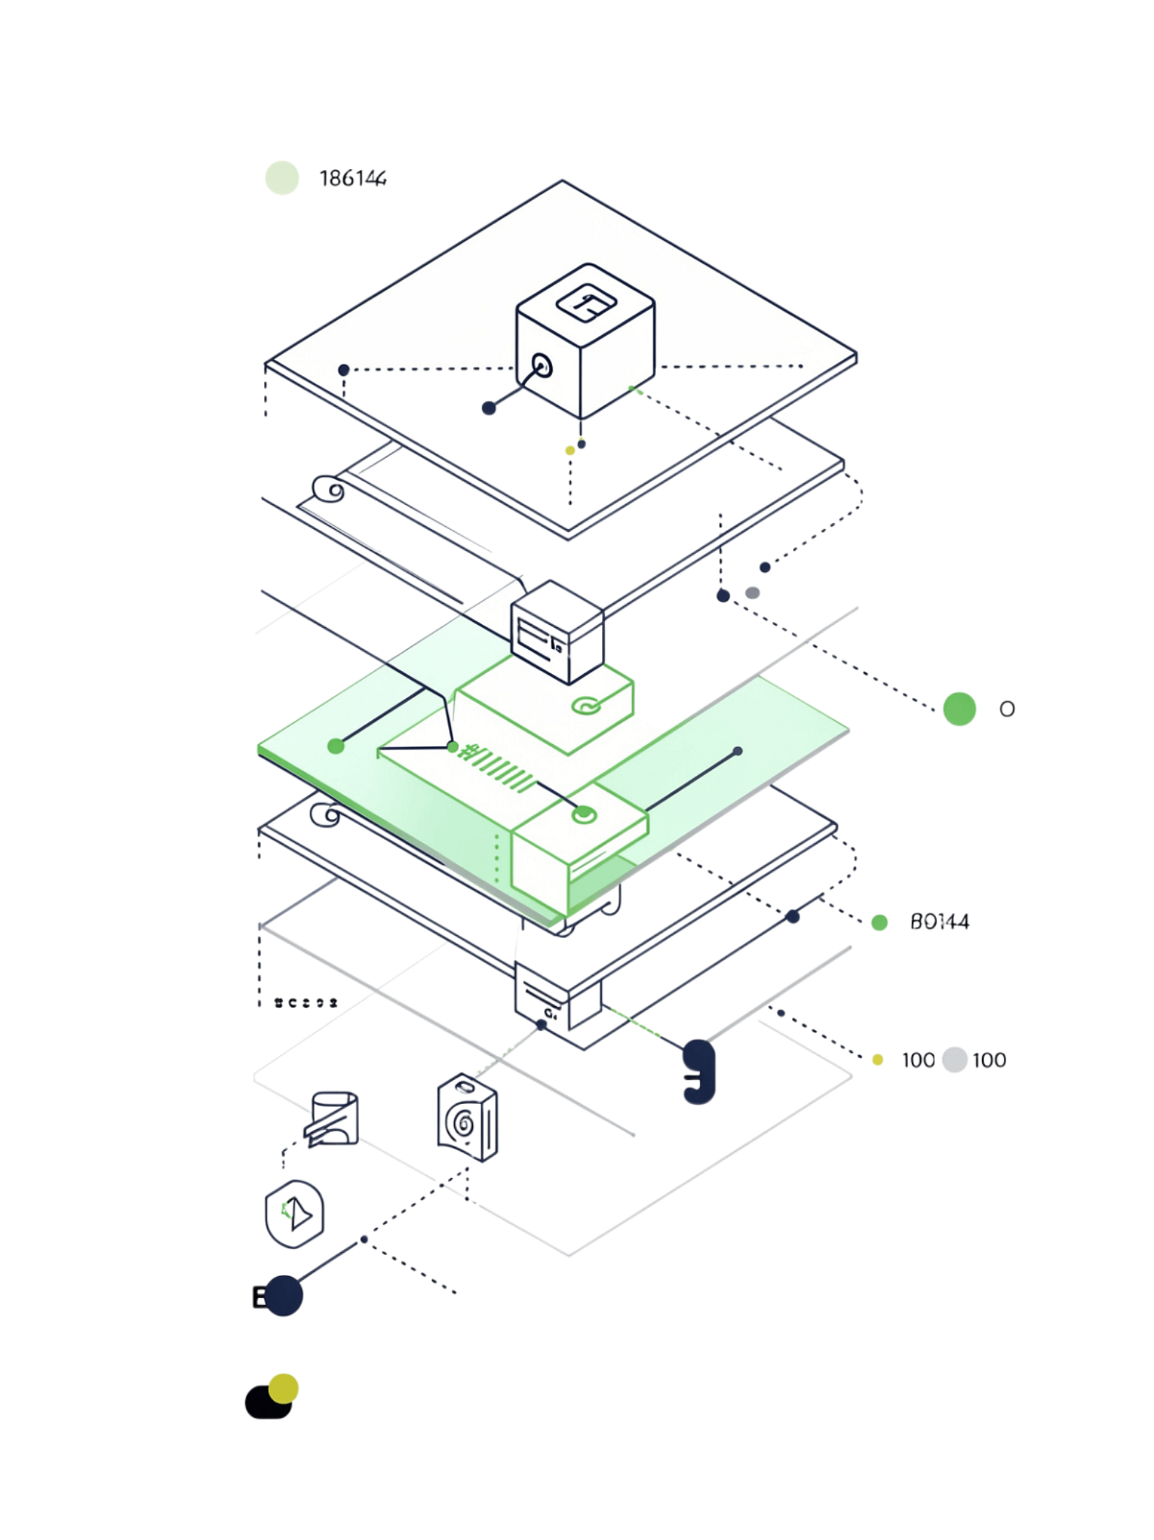
Дисковый ввод-вывод и планирование
Путь запроса ввода-вывода
blk-mq и PostgreSQL 18
Linux использует многоочередную архитектуру blk-mq с планировщиками mq-deadline или none для NVMe-устройств. PostgreSQL 18 добавляет параметры io_method, io_workers и io_combine_limit для управления асинхронным вводом-выводом на уровне базы данных.
Запросы ввода-вывода проходят через несколько уровней: PostgreSQL → файловая система → блочная подсистема Linux → устройство. На каждом уровне они могут объединяться, распределяться по очередям или ожидать обслуживания.

Slide 10
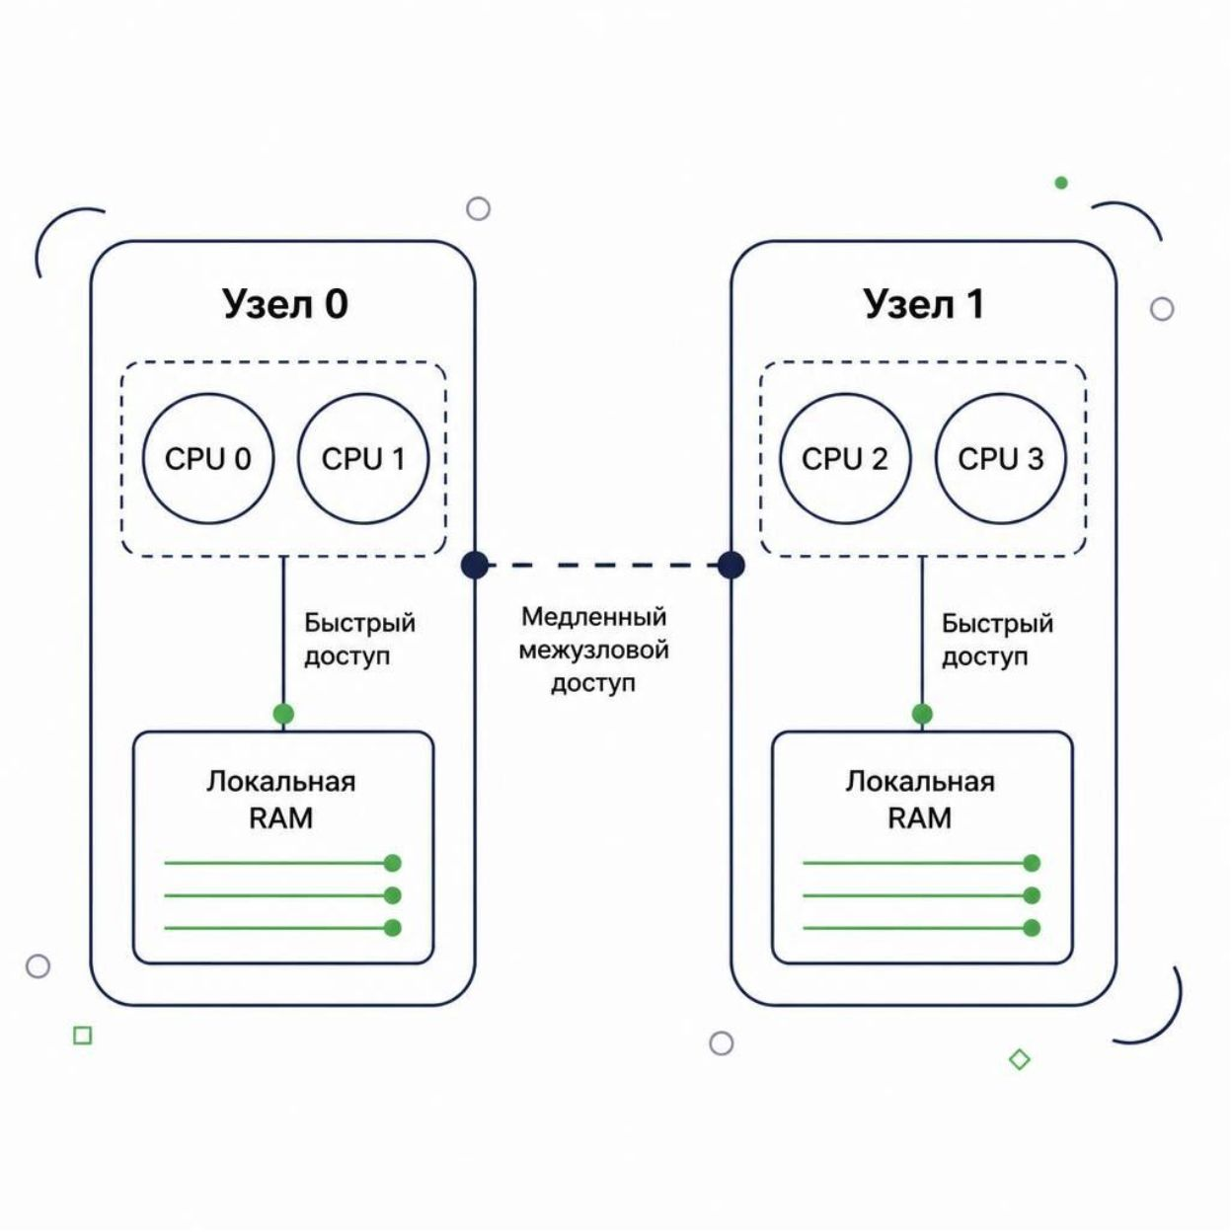
Мониторинг и архитектура NUMA
Инструменты наблюдения
Состояние Linux оценивается через показатели vmstat: очереди процессов, обмен со swap и блочные операции. Механизм Pressure Stall Information (PSI) измеряет давление ресурсов через время ожидания задач — это более точный сигнал, чем традиционные метрики загрузки.
Архитектура NUMA
На крупных серверах топология NUMA критична: доступ к локальной памяти значительно быстрее, чем к памяти другого узла. Оптимальная конфигурация учитывает физическое расположение CPU и RAM, конкуренцию за ресурсы и топологию виртуальной машины.

